Slide 1
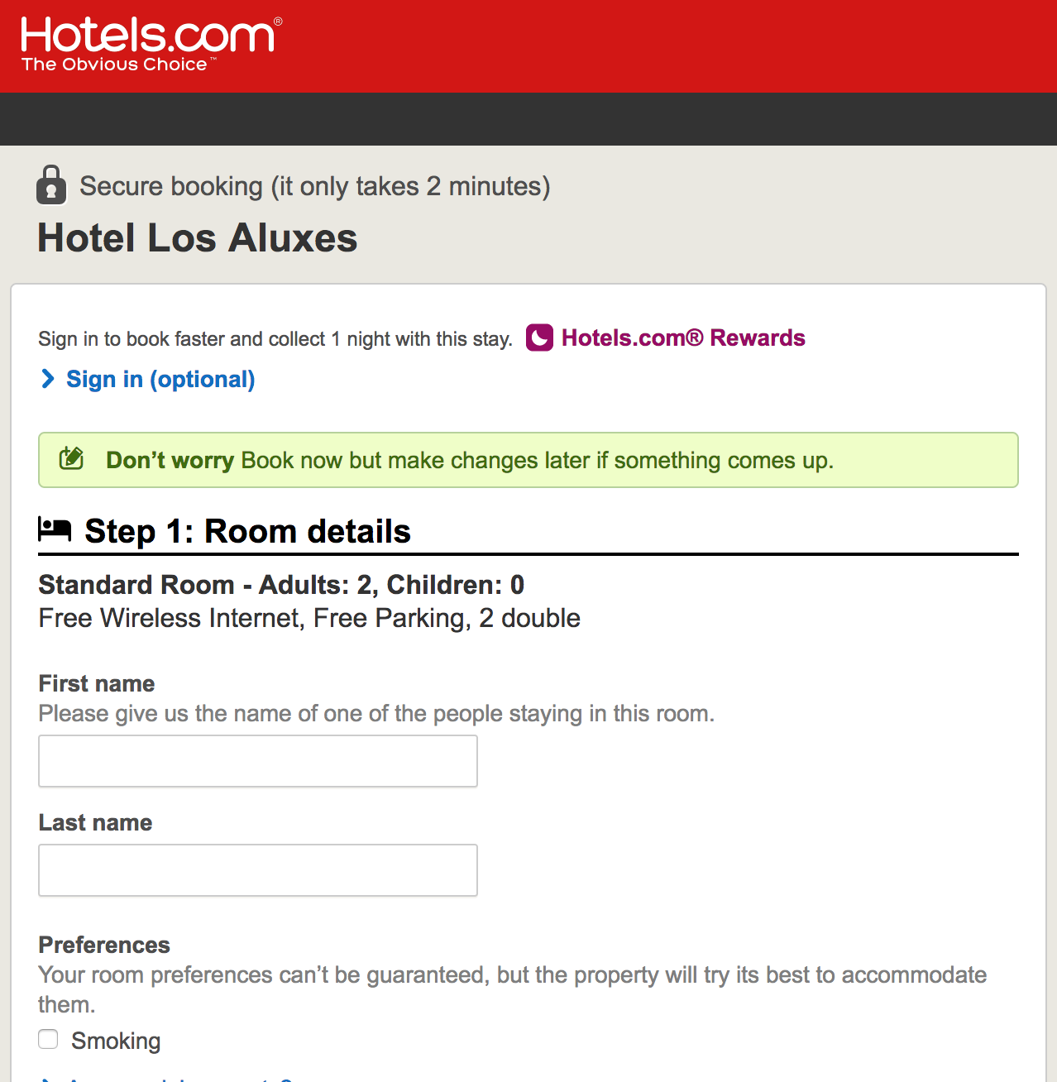
DOCKER@LOCAL
STAGING
JS/CSS
NGNIX
STYX
JS/CSS
DA
DISP-1400
CONFIG
DIONYSUSSTYX PLUGIN
SOYs
MVT
HTML
HTML
BA
JSON
LOC
MOCKs
CHECKITO
…

Slide 2
DOCKER@LOCAL
STAGING
CONFIG
NGNIX
STYX
JS/CSS
DIONYSUSSTYX PLUGIN
DA
HTML
SOYs
LOCAL
MVT
HTML
JSON
BA
LOC
MOCKs
…
CHECKITO

